Slide 1




Slide 2



ΤΟ ΠΡΟΒΛΗΜΑ
Αυξάνεται ο κόσμος στα γυμναστήρια
Δύσκολη εξυπηρέτηση των πελατών
Μη επίτευξη επιθυμητών στόχων

Slide 3


Slide 4
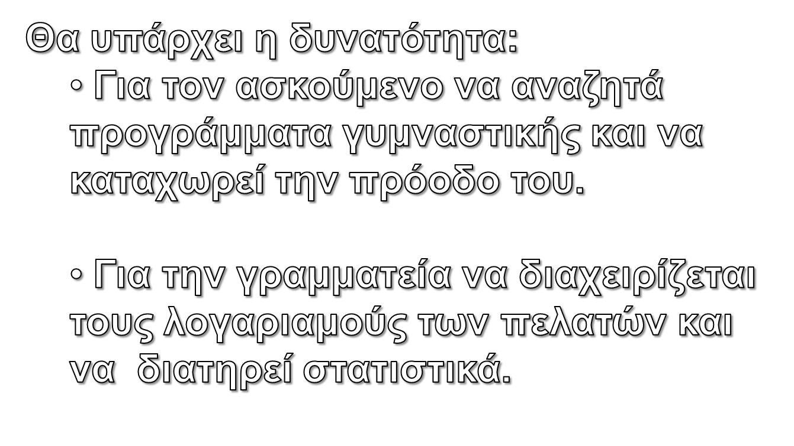

Slide 5


Slide 6


Slide 7



Slide 8
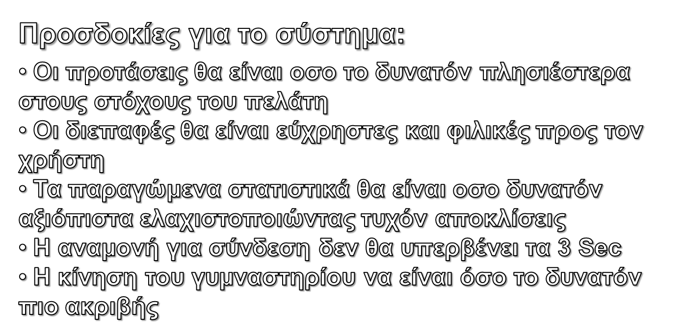

Slide 9
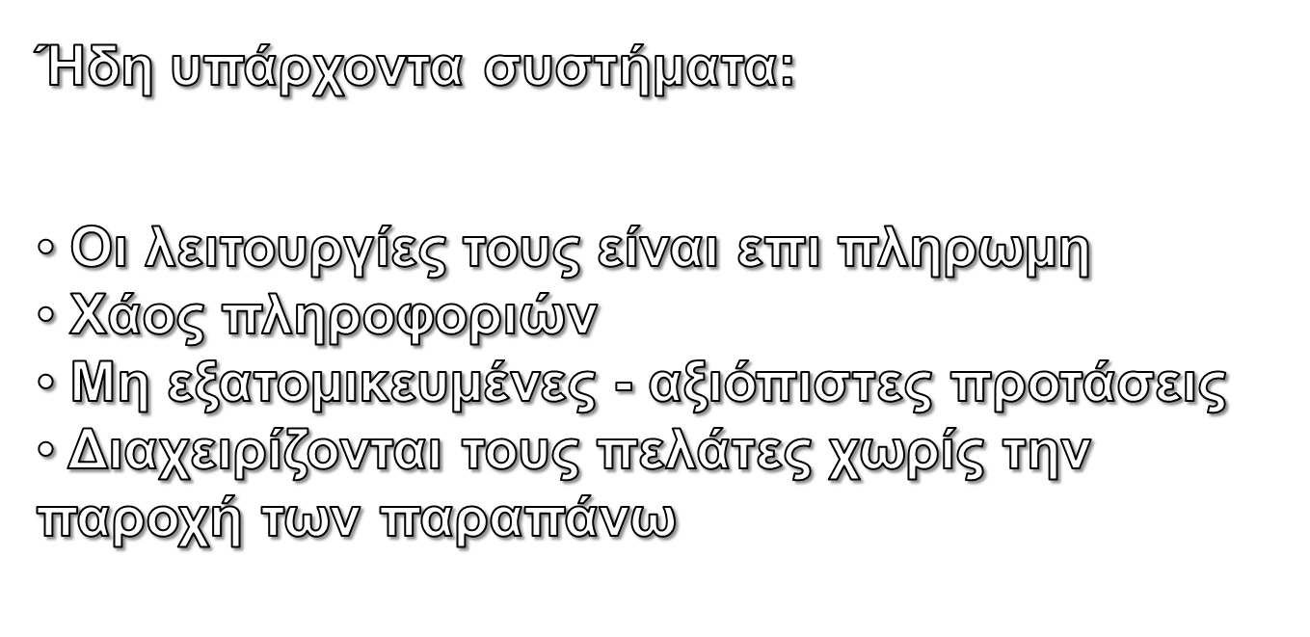

Slide 10
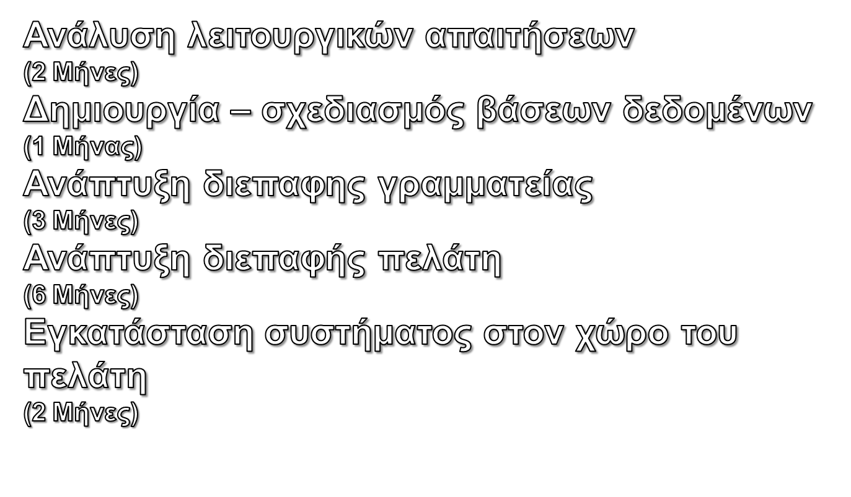

Slide 11
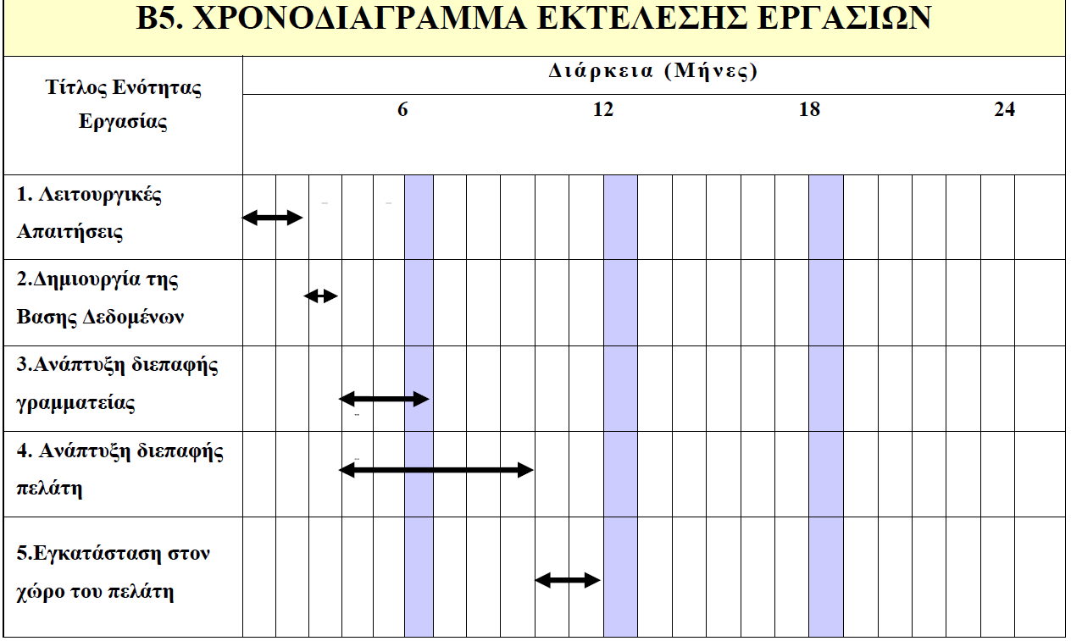

Slide 12
ΕΥΧΑΡΙΣΤΟΥΜΕ ΓΙΑ ΤΗΝ ΠΡΟΣΟΧΗ ΣΑΣ
Father I am sorry for the gains I am about to receive

